Slide 1
Atatürk İlkeleri ve İnkılap Tarihi
1. Hafta
Osmanlı Devleti’nde
Yenileşme Çabaları
Doç. Dr. Murat KÖYLÜ

Slide 2
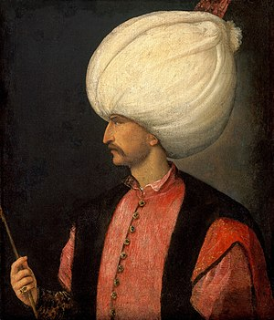
OSMANLI DEVLETİ’NİN BUHRAN DEVRİNE GENEL BİR BAKIŞ
17. yüzyıldan 18. yüzyılın başına kadar olan dönem Osmanlı Devleti’nin Duraklama Dönemi olarak adlandırılır. Bazı tarihçiler duraklama dönemini Kanuni Sultan Süleyman’a kadar götürmektedir. Bazıları ise dönemin 1579’da Sokullu Mehmet Paşa’nın ölümünden sonra başladığını ifade etmektedir. Gerçekten de 16. yüzyılın ikinci yarısından itibaren Osmanlı sınırları dâhilinde devlet teşkilatı ve sosyal hayatta birtakım aksaklıklar baş göstermeye başlamıştır. Ancak bu aksaklıklar fetihleri ve devletin genişlemesini durduramamıştır. Bu nedenle 17. yüzyılın sonuna kadar yaklaşık yüz yıl süren bu dönemin Duraklama Dönemi yerine Buhran Dönemi olarak adlandırılması daha doğru olacaktır. Çünkü Osmanlı Devleti’nin fetih ve zaferlerinin duraklamadığı, ancak iç ve dış nedenlerden kaynaklı olarak devletin idari ve askerî teşkilatında, iktisadi ve sosyal hayatta bir buhran yaşandığı görülmektedir. Devletin en parlak yıllarını yaşadığı Kanuni Sultan Süleyman Dönemi’nden hemen sonra Sokullu’nun sadrazamlığı ve II. Selim’in padişahlığı sırasında, 1571’de yaşanan İnebahtı mağlubiyetine rağmen, Kıbrıs’ın fethi tamamlanmıştır. 1574’te Tunus ele geçirilmiş, 1578’de Fas’ta kazanılan el- Kasrü’l-kebir zaferiyle de Osmanlıların nüfuzu Kuzey Afrika’nın en batı ucuna kadar genişlemiştir.

Slide 3
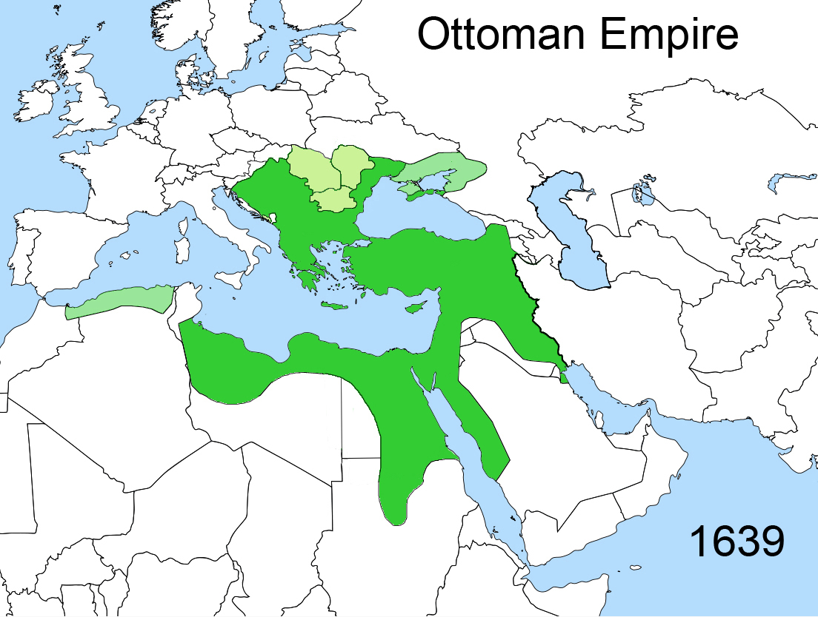
OSMANLI DEVLETİ’NİN BUHRAN DEVRİNE GENEL BİR BAKIŞ
Aynı dönemde Osmanlılar doğu sınırlarını da genişletme çabası içerisine girmişti. Şah Tahmasp’ın ölümünden sonra zayıflamaya başlayan Safeviler (İran) üzerine 1578’de yürüyen Osmanlı ordusu, böylece 12 yıl sürecek olan Osmanlı- Safevi savaşını başlatmış oldu. Bu savaş sonunda Osmanlı topraklarının doğu sınırı Hazar Denizi’ne kadar genişledi. Şah Abbas, 1622’de Safevilerin kaybettiklerini geri almak üzere on yedi yıl sürecek bir savaş başlattı. Bu savaş sırasında Şah Abbas’ın ele geçirdiği yerler ise ölümünden sonra tahta geçen Şah Safi döneminde IV. Murat’ın bizzat idare ettiği seferlerde geri alındı. 1639’da imzalanan Kasr-ı Şirin Antlaşması ile de bugünkü Anadolu-İran sınırı çizilmiş oldu.

Slide 4
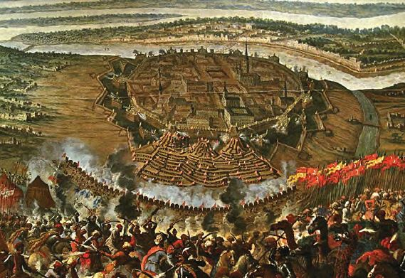
OSMANLI DEVLETİ’NİN BUHRAN DEVRİNE GENEL BİR BAKIŞ
17. yüzyılın son çeyreğinde batıda, Katolik Habsburgların baskısından kurtulmak amacıyla Protestan Macarlar Osmanlı Devleti’nden yardım çağrısında bulundu. Bunun üzerine Osmanlılar, Merzifonlu Kara Mustafa Paşa önderliğinde 1683’te Viyana’ya ikinci bir sefer düzenledi. 1683 Nisan’ında yola çıkan ve Temmuz ayında Viyana’yı kuşatma altına alan Osmanlı ordusu, Leh kuvvetlerinin yardıma gelmesi üzerine bozguna uğrayarak geri çekildi. Viyana bozgunundan sorumlu tutulan Kara Mustafa Paşa ise Belgrat’ta idam edildi. Osmanlıların Viyana’da bozguna uğratılması Avrupa devletlerinin moralini yükseltti. Avusturya, Lehistan ve Venedik arasında Kutsal İttifak kurularak Osmanlılara karşı saldırıya geçti. Bu ittifaka 1686’da Ruslar da katıldı. Osmanlılar, 1697’de Zenta Bozgunu’ndan sonra barış yapmak zorunda kaldı. 1699’da imzalanan Karlofça Antlaşması ile Osmanlı Devleti Macaristan’dan çekildi. Bu antlaşmayla Osmanlı Devleti Balkanlar’da ve Ukrayna’da geniş çapta toprak kaybına uğradı.

Slide 5
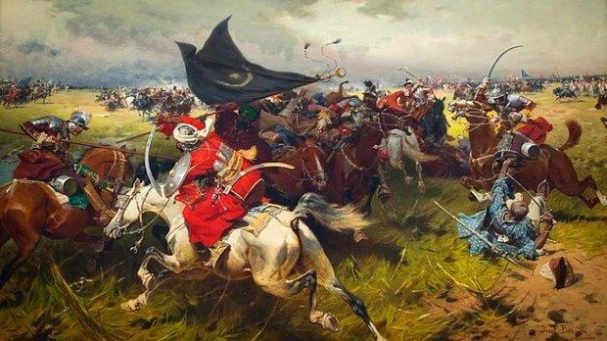
OSMANLI DEVLETİ’NİN BUHRAN DEVRİNE GENEL BİR BAKIŞ
Duraklama adı verilen bu dönemde Osmanlı Devleti, II. Viyana Bozgununa kadar fetihlerini sürdürmüş; doğu sınırı Hazar Denizi’ne, batı sınırı Erdel (Romanya)- Uyvar’a (Slovakya) ulaşmıştı. Kuzey sınırı Batı Ukrayna’ya kadar dayanan, Kuzey Afrika’yı en batı ucuna kadar fetheden Osmanlı Devleti, Tunus, Kıbrıs ve Girit’i de hâkimiyetine almıştır. Ancak bu başarılarına rağmen Osmanlı Devleti, iktisadi ve sosyal hayatta meydana gelen dönüşümlerle birlikte güçlenen Avrupa’da meydana gelen bu gelişmelerden kaçınılmaz olarak olumsuz etkilenmiştir. Bu başarılara rağmen Osmanlı’nın askerî gücünün Avrupa karşısında eski ihtişamını ve kuvvetini büyük oranda kaybetmiş olduğu anlaşılmıştır. Öte yandan askerî zaferler kazanmak gayesiyle devletin bütün maddi kaynaklarının seferber edilmesi, zaten Avrupa’da yaşanan iktisadi gelişmeler karşısında zayıflamaya başlamış olan Osmanlı ekonomisini ciddi bir dar boğaza sokmuştur. Haçova, Osmanlı zaferiyle sonuçlanmıştır ancak Zitvatorok Antlaşması’yla Osmanlılar Macaristan’da Habsburg imparatorluğu ile eşit imparatorluklar olduğu ilkesini kabul etmek zorunda kalmıştır. Eğri ve Kanije dışında da bu zafer ganimet getirmemiştir. Safevilerle savaşta Osmanlılar Bağdat’ı almayı başarmıştır. Azerbaycan’ın Safeviler’de Irak’ın ise Osmanlılarda kalmasıyla bir Osmanlı-Safevi dengesi sağlanmışsa da 60 yıl süren bu savaş Osmanlı Devleti’ni iktisaden oldukça yormuştur. 25 yıllık mücadelenin sonunda Girit alınmıştır ancak bu savaşta Osmanlı deniz gücünün Avrupa denizciliğine göre geri kalmış olduğu ortaya çıkarken uzayan savaş Hazine’yi tüketmiştir.

Slide 6
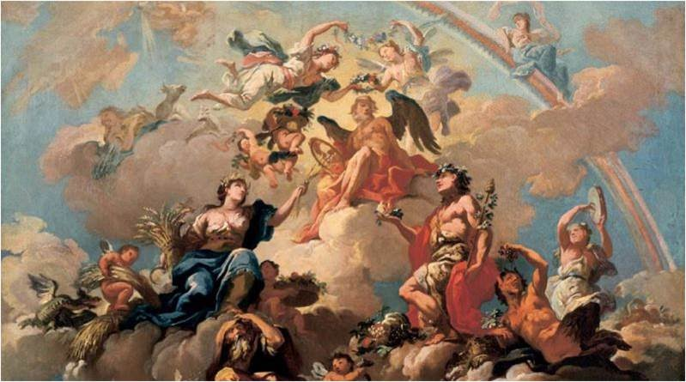
OSMANLI DEVLETİ’NİN BUHRAN DEVRİNE GENEL BİR BAKIŞ
Avrupa’nın Roma İmparatorluğu’nun yıkılışından itibaren kaydetmiş olduğu gelişmeyi incelemeden ve göz önünde bulundurmadan Osmanlı Devleti’nin 17. yüzyılda yaşadığı buhranı anlamak ve kavramak mümkün değildir. Avrupa, 11. yüzyılda kuvvetli siyasi birliğin bulunmadığı derebeylikler görüntüsünden, 14. yüzyıldan itibaren hızla kurtularak merkezileşmeye başlamıştır. Mutlak hükümdarlık rejimlerinin güç kazanmasıyla birlikte, 16. yüzyılda, Avrupa’da sömürgecilik hareketi başlamış ve Osmanlı yönetimince asla benimsenmeyecek olan bu yöntem Avrupa’ya büyük zenginlik getirmiştir. Kilisenin birliğinin sarsılmasıyla
birlikte yaşanan Reform ve Rönesans devirleri, 17. yüzyıldan itibaren Aydınlanma Çağı’na girilmesine; bilim, teknoloji, felsefe ve kültür alanında Avrupa’nın büyük aşamalar kaydetmesine yol açmıştır. Teknolojik gelişmelerin nimetlerini askerî alanda toplayan ve sömürgelerden elde edilen gelirlerle hazinelerini dolduran Avrupalı devletler, 17. yüzyıldan itibaren Doğu’nun büyük imparatorluğu Osmanlılara karşı büyük bir avantaj elde etmiştir. Osmanlı Devleti ise rakiplerinin sağladığı bu gelişmeler karşısında rekabet edemeyerek eski iktisadi ve askerî gücünü kaybetmeye başlamıştır.

Slide 7
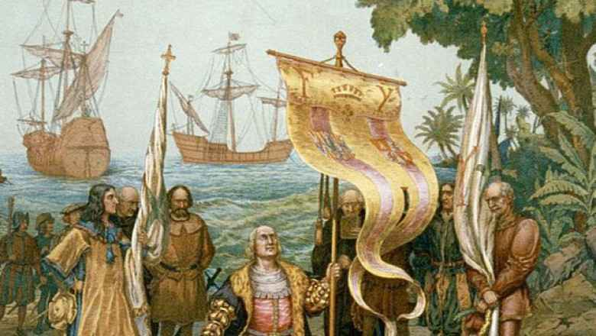
OSMANLI DEVLETİ’NİN BUHRAN DEVRİNE GENEL BİR BAKIŞ
Bu durum, devlet teşkilatında ve sosyal hayatta da bozukluların baş göstermesine yol açmıştır. Avrupa’daki gelişmelere paralel olarak
yaşanan bu buhranının sebeplerini şöyle sıralamak mümkündür:
Avrupa’nın kuvvetli merkezî hükûmetler kurması, sömürgecilik yoluyla zenginleşmesi ve bilim, teknoloji, felsefe ve kültür alanında büyük gelişmeler kaydetmesi.
Coğrafi Keşiflerle İpek Yolu gibi Osmanlıların hâkimiyetindeki eski ticaret yollarının önemini kaybetmesi.
Hanedan ve devlet adamlarının iyi yetişmemiş olması.
Merkezî otoritenin zayıflaması ve iltizam sistemine geçişle birlikte mültezimlerin (vergi tahsildarları) köylü üzerindeki baskıyı artırması üzerine yoksulluk ve isyanların artması. (Celali İsyanları vb.)
Yeniçeri Ocağı’nın ve askerlik teşkilatının bozulması, savaşta elde edilen ganimetlerinin azalması.
Devletin sınırlarının genişlemesiyle birlikte merkezî otoritede yaşanan sorunlar.

Slide 8
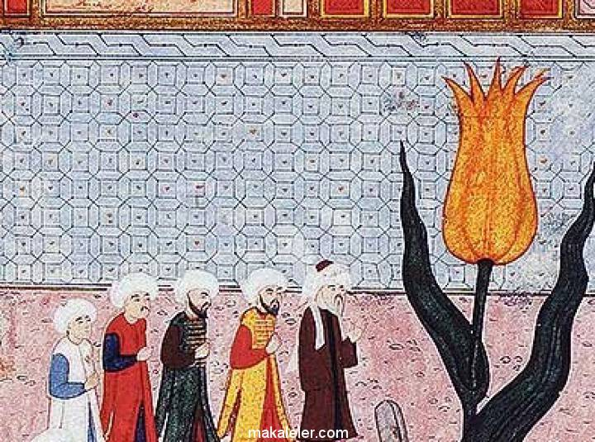
OSMANLI DEVLETİ’NDE BUHRAN, YENİLEŞME VE EKONOMİK BAĞIMLILIK SÜRECİ (1700-1838)
Osmanlı Devleti, artık kaybettiği toprakları geri alma umudunu tamamıyla kaybetmeye başlamıştı. Böylece mutlak bir barış siyaseti izlenerek devletin iç yapısında bazı düzenlemelerin gündeme geleceği Lale Devri’ne girilmiş oldu. 1718- 1730 yılları arasını kapsayan bu yenileşme dönemine, İstanbul’da yoğun olarak lale yetiştirilmesinden ve lalelerin dünyaya yayılmış olmasından dolayı bu isim verilmişti. III. Ahmet döneminde devlet erkânı, Pasarofça yenilgisinden sonra Avrupalıların üstünlüğünün nedenlerinin araştırılması gereği üzerinde durarak Osmanlının Avrupa tarzındaki ilk yenileşme hareketini başlattı. Bu amaçla Damat İbrahim Paşa döneminde Avrupa’ya gönderilen elçilerin sayısı artırıldı. Bu elçiler diplomatik ilişkileri sürdürmenin yanı sıra Avrupa’nın kültür, sanat, sanayi, tarım ve askerîyesi hakkında incelemeler de yaparak Saray’a raporlar sunmaya başladı. 1720-1721 yılları arasında Paris’te bulunan Yirmi Sekiz Mehmet Çelebi’nin raporu bu raporlar içerisinde en dikkat çekenidir.
.
Lale devri sadece çiçek bahçeleri ve soğanlarını yetiştirme çabalarının adı değildir. Bu dönemde Avrupa’ya gönderilen elçilerin sayısı artırılarak kültür, sanat, sanayi tarım ve ordu hakkında incelemeler yaptırılmıştır

Slide 9
OSMANLI DEVLETİ’NDE BUHRAN, YENİLEŞME VE EKONOMİK BAĞIMLILIK SÜRECİ (1700-1838)
Ne var ki, bu dönemin yenilikleri buhranın aşılmasına yönelik olarak yapılmış köklü yenilikler olamamıştır. Batı’daki yenilikleri inceleyen Osmanlı devlet adamları bilimsel, kültürel, askerî ve teknolojik yeniliklerden daha çok Avrupa’nın saray yaşamının gösteriş ve görkemini Osmanlı ülkesine getirme eğilimi göstermiştir. Saray’ın güttüğü bu politika halk arasında yoksulluk ve sıkıntıları artmıştır. Damat İbrahim Paşa halkın yükünü azaltmak üzere 1723’te İran’a sefere çıkılmasına karar vermiştir. Gerçekten de bu yıllarda Safeviler çökmek ve parçalanmak üzeredir ve Osmanlıların Safevi Devleti’nin bu zayıf durumundan faydalanması ihtimali yüksektir. 1723-1725 yılları arasında süren İran Seferi’nde Batı İran tamamen ele geçirilmiştir. Bu zafer halkın moralini yükseltmiş olsa da çok geçmeden 1729’da, II. Tahmasb Batı İran’ın pek çok bölgesini yeniden ele geçirmiştir. İran Seferi’nin son aşaması İstanbul’da, Lale Devri’ni sona erdirecek bir isyanın patlak vermesine sebep olmuştur. Halkın ekonomik sıkıntısına ve yüksek enflasyona rağmen Saray erkânının geceli gündüzlü devam eden ziyafet ve eğlenceleri üzerine fakir esnaf, (bir hamam hademesi) olan Yeniçeri Patrona Halil etrafında toplanarak isyan etmiştir. “Artık köşk inşa edilmemesi” talebiyle gelişen isyan sırasında Sadabad Sarayı’nın da içinde olduğu 120’yi aşkın köşk üç günde yakılmıştır. III. Ahmet, Sadrazam Damat İbrahim Paşa’yı azletmiş olmasına rağmen isyan yatışmamış, padişah tahtan feragat etmek zorunda kalmıştır. 1 Ekim 1730’da I. Mahmut tahta geçmiştir.

Slide 10
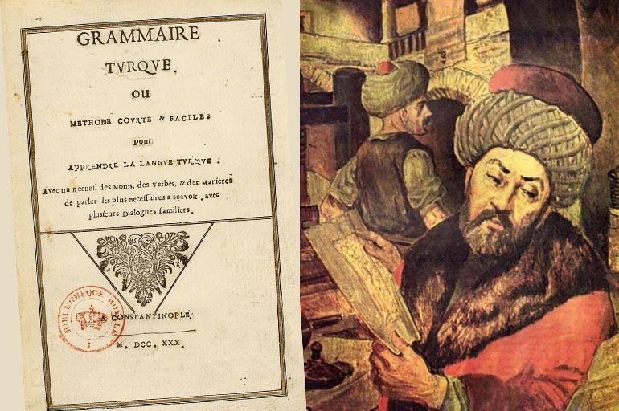
OSMANLI DEVLETİ’NDE BUHRAN, YENİLEŞME VE EKONOMİK BAĞIMLILIK SÜRECİ (1700-1838)
I. Mahmut döneminde özellikle askerî alanın yenileşmesinde ilk ciddi adımlar atılmıştır. Bunların yanı sıra I. Mahmut kültürel alanda da pek çok yeniliğe öncülük etmiştir. Bu dönem İbrahim Müteferrika’nın matbaasına Saray desteği sağlanmış, yazar ve sanatçılara çeşitli yardımlarda bulunulmuştur. I. Mahmut, İstanbul’da Ayasofya, Fatih ve Süleymaniye Camileri ile Topkapı
Sarayı’nda kütüphane açtırarak ülkenin dört bir yanına
gönderilen görevliler aracılığıyla önemli kitap ve el yazmalarını toplatmıştır. Osmanlı Devleti’nin ilk kâğıt fabrikası da Polonya’dan kâğıt ustalarının getirtilmesinden sonra 1746’da Yalova’da faaliyete geçmiştir. İstanbul’un su meselesinin kökünden çözülerek on yıllarca şehrin su sıkıntısı çekmemesi de I. Mahmut dönemi icraatlarının bir sonucudur.

Slide 11
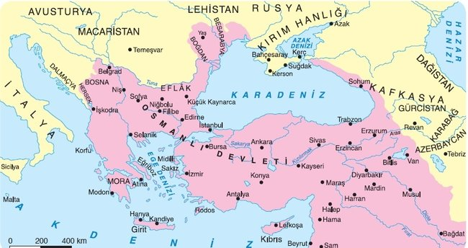
OSMANLI DEVLETİ’NDE BUHRAN, YENİLEŞME VE EKONOMİK BAĞIMLILIK SÜRECİ (1700-1838)
I. Mahmut’un 1754’te vefatından sonra tahta 55 yaşındaki kardeşi III. Osman geçmişti. Kısa süreli hükümdarlık döneminde iç ve dış politikada kayda değer bir gelişme sergileyemeyen III. Osman’ın 30 Ekim 1757’de ölümünden sonra Osmanlı tahtına 41 yaşındaki III. Mustafa geçmişti. Sultan’ın dönemin Sadrazamı Mehmet Ragıp Paşa ile birlikte izlemiş olduğu barışçı, dengeli ve tutarlı politika neticesinde Hazine gelirleri artırıldı; vakıflara, tımarlara ve iltizamlara sıkı denetim getirildi; ticaretin geliştirilmesi yoluna gidildi; Saray masrafları kısıldı ve askerî alanda bazı yenilikler yapıldı. Ancak Ragıp Paşa’nın 1763’te ölümünden sonra barış ortamı 1768 Osmanlı- Rus savaşıyla sona erdi. Rusya’nın Lehistan’ı işgal etmesi üzerine Osmanlı Devleti Rusya’ya sert bir nota göndermiş ve Rusya’nın geri çekilmemesi üzerine Osmanlı-Rus savaşı başlamıştı. Osmanlı ordusunun yenilgisiyle sonuçlanan bu savaş 1774’te Küçük Kaynarca Antlaşması ile sona erdi. Küçük Kaynarca Antlaşması Osmanlı Devleti’nin Karlofça’dan sonra imzaladığı en ağır ikinci antlaşmadır. Antlaşma Osmanlıların toprak kaybından ziyade hukuk, ticaret ve diplomasi alanında aldığı en büyük yenilgidir. Ruslar kazandıkları bu zaferle Karadeniz’e yerleşmiş ve Osmanlı’nın Ortodoks tebaasının haklarının koruyuculuğuna soyunmuştur.
Küçük Kaynarca Antlaşma Osmanlı Devleti’nin Karlofça’dan sonra imzaladığı en ağır ikinci antlaşmadır. Antlaşma Osmanlıların toprak kaybından ziyade hukuk, ticaret ve diplomasi alanında aldığı en büyük yenilgidir. Ruslar kazandıkları bu zaferle Karadeniz’e yerleşmiş ve Osmanlının Ortodoks tebaasının haklarının koruyuculuğuna soyunmuştur.

Slide 12
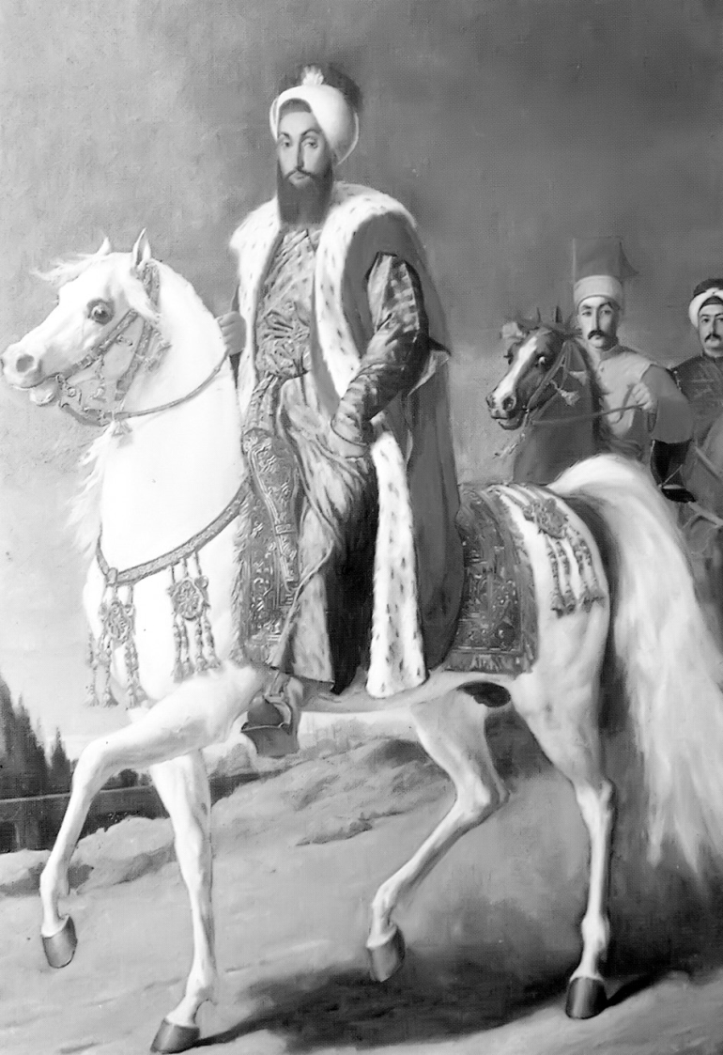
OSMANLI YENİLEŞMESİNDE DÖNÜM NOKTASI III. SELİM VE NİZAM-I CEDİT
I. Abdülhamid’in saltanatının son iki yılına 17 Ağustos 1787’de başlayan Osmanlı-Rus savaşı damgasını vurmuştur. Rusya ile ittifak antlaşması olan Avusturya da 9 Şubat 1788’de Osmanlıya savaş ilan etmişti. 1789’da, 25 bin sivil halkın Özi’de Ruslar tarafından katledilmesi ve savaşta alınan başarısızlık haberleri üzerine inme hastalığı sonucunda I. Abdülhamid 7 Mayıs 1789’da vefat etti. Osmanlı-Rus ve Osmanlı- Avusturya savaşlarının büyük bir hızla Osmanlı aleyhine sürdüğü 1789 yılında tahta III. Selim geçti. III. Selim ilk olarak 31 Ocak 1790’da Prusya ile bir ittifak yaparak Avusturya’yı zor duruma soktu. Avusturya’nın Osmanlı ile savaşta galip gelerek güçlenmesini istemeyen Prusya, Avusturya ile bir antlaşma yaparak Avusturya’nın savaşı sona erdirmesini sağladı. Osmanlıların Avusturya ile 4 Ağustos 1791’de yaptığı Ziştovi Antlaşması ile Osmanlı-Avusturya savaşı sona erdi. Bu antlaşma ile Osmanlılar Belgrat dâhil savaş öncesindeki sınırlarına döndü. III. Selim, Ziştovi Antlaşması’nın imzalanmasından hemen sonra yenileşme hareketine hız verdi. Avusturya’ya elçi olarak gönderilen Ebubekir Ratıp Efendi, 1791’de Viyana’dan döndükten sonra Avrupa’daki askerî ve sosyal hayatı anlatan 500 sayfalık Sefaretname’sini Sultan’a sundu.
III. Selim Osmanlı Devleti’nin kurtuluşunu hemen her sahada çağın gereklerine ayak uydurarak modernleşmede
gören aydın ve sanatkâr bir padişahtır.

Slide 13
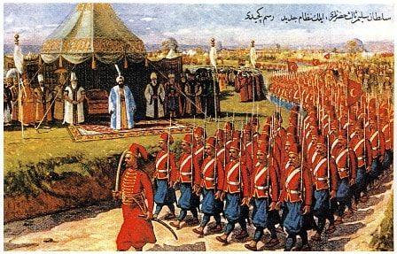
OSMANLI YENİLEŞMESİNDE DÖNÜM NOKTASI III. SELİM VE NİZAM-I CEDİT
III. Selim, 1791 sonbaharında çeşitli kesimlerden seçilmiş 22 kişiden “devletin zaafları ve alınması gereken önlemleri” içeren layihalar (raporlar) istedi. Hazırlanan Bu layihalardaki görüşlerin ortak noktası “askerî alanda yenileşme yapılmasının zarureti” idi. Layihalarda askerlik alanının yanı sıra mali, idari, toplumsal ve iktisadi meselelerden de bahsedilmekteydi. Çözüme yönelik olarak ise Kanuni Sultan Süleyman Devri’ne dönme zorunluluğu, eski kurumların tümüyle tasfiye edilmesi ve Yeniçeri Ocağı’nın yenilenmesi gibi görüşler öne sürülmüştür. III. Selim bu görüşler çerçevesinde “Nizam-ı Cedit (Yeni Düzen)” adı verilen ıslahat hareketine başladı. Ne var ki bu dönemki yeniliklerde zorunlu olarak askerî alana ağırlık verilmesi, Nizam-ı Cedit hareketinin ordunun düzenlenmesine yönelik bir hareket olarak anlaşılmasına yol açtı. Oysa Nizami Cedit hareketi siyasi, iktisadi, sosyal ve askerî alanı kapsayan bir hareketti.
Nizam-ı Cedit hareketiyle “Yeniçeri Ocağı’nın kaldırılması, ulemanın nüfuzunun kırılması, şeyhülislamların siyaseti yönlendiren fetvalarına son verilmesi, Avrupa’nın ilim, sanat, askerlik, ziraat, ticaret ve medeniyet hayatında yaptıkları yeniliklerin Osmanlı Devleti’nde de uygulanması” amaçlandı.

Slide 14
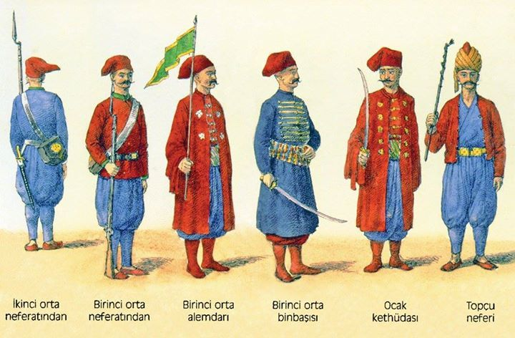
OSMANLI YENİLEŞMESİNDE DÖNÜM NOKTASI III. SELİM VE NİZAM-I CEDİT
Askerlikle ilgisi olmayanlar Yeniçeri Ocağı’ndan çıkarıldı. Ocakların kışlaları genişletilerek askere sürekli talim yapma zorunluluğu getirildi. Askerlerin ücretleri artırılarak, dirliklerin saray gözdeleri yerine askere verilmesi kararı alındı. Yeniçeri Ocağı’nın kayıtlı mevcudu yarıya düşürülerek 30 bine indirildi. Yeniçerilere Avrupa tüfekleri ve askerî malzemeleri ile her birime bu tüfekleri kullanabilen sekiz asker verildi. Yenileşme hareketinin başarılı olduğu topçu, humbaracı, lağımcı, top-arabacı ocaklarındaki askerlerin evlenmesi yasaklanarak bu askerlere kışlada kalma zorunluluğu getirildi. Yeniçeri Ocağı’nın ıslahı için alınan tedbirlerden biri de üç ayda bir tahsil edilen ve tahvil gibi kullanılan Yeniçeri esamilerinin/ulufe (maaş) alım satımını önleyerek Yeniçeri olmayanların bu esamilere sahip olmasını engellemekti. Çünkü esamilerin siviller eline geçmesi, Ocağın çeşitli şahıs ve grupların çıkarları doğrultusunda yönlendirilmesini ve bazı suiistimallere uğratılmasını beraberinde getirmişti. Ancak çoğunluğu zaten savaşa gitmeyen, esnaflık yapan, rahata alışmış Yeniçeriler kısa bir zaman sonra “talimin gavur işi” olduğunu söyleyerek yeni usul çerçevesinde talim yapmayı reddettiler.
III. Selim’in amacı değişen koşullara uygun olarak ileri askerî teknikle donanmış, Avrupai tarzda eğitim yapan bir ordu oluşturmaktı. Bunun için Fransa’dan uzman istendi. Ayrıca bu ordunun
harcamaları için İrad-ı Cedid adında bir vergi getirildi. Ancak bu yeni ordunun kurulması birçok tepkiye yol açtı.

Slide 15
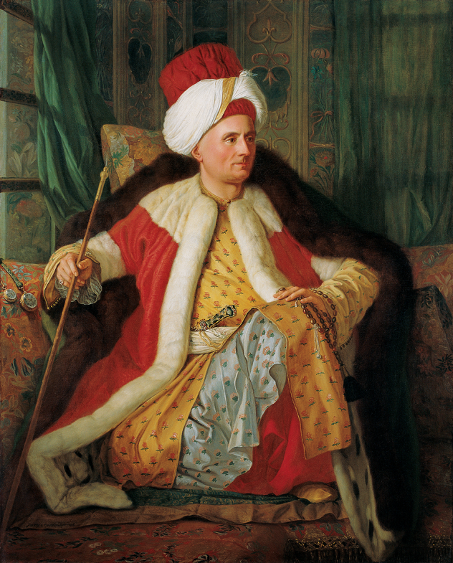
OSMANLI YENİLEŞMESİNDE DÖNÜM NOKTASI III. SELİM VE NİZAM-I CEDİT
III. Selim devrine kadar Avrupa Devletleriyle ilişkiler bu devletlerin İstanbul’daki elçileri aracılığıyla sürdürülmekteydi. Osmanlı Devleti’nin Avrupa merkezlerinde daimi ikamet elçileri bulunmuyordu. Devlet adamları arasında yabancı dil bilen çok azdı. Devletin yabancı devlet merkezlerinde temsil edilmesi, Avrupalı ülkelerle ilişki kurmak ve güvenilir bilgiler almak için daimi elçiliklerin açılması gerekiyordu. Bu amaçla önemli merkezlerden başlamak üzere 1792’de Londra’da 1797’de Paris, Viyana ve Berlin’de daimi elçilikler açıldı. Bu elçilikler pek çok Osmanlı aydının yetişmesine, yabancı dil öğrenimlerine, Avrupa ülkelerindeki fikir akımlarını tanımalarına hizmet etti. Böylece Batı’dan haberdar ve Batı’ya yönelik küçük bir azınlık oluşmaya başladı.
Osmanlı Devleti’nin Avrupa merkezlerinde daimi ikamet elçileri bulunmuyordu. Devlet adamları arasında yabancı dil bilen çok azdı. Devletin yabancı devlet merkezlerinde temsil edilmesi, Avrupalı ülkelerle ilişki kurmak ve güvenilir bilgiler almak için daimi elçiliklerin açılması gerekiyordu. Bu amaçla önemli merkezlerden başlamak üzere 1792’de Londra’da 1797’de Paris, Viyana ve Berlin’de daimi elçilikler açıldı. Bu elçilikler pek çok Osmanlı aydının yetişmesine, yabancı dil öğrenimlerine, Avrupa ülkelerindeki fikir akımlarını tanımalarına hizmet etti.

Slide 16
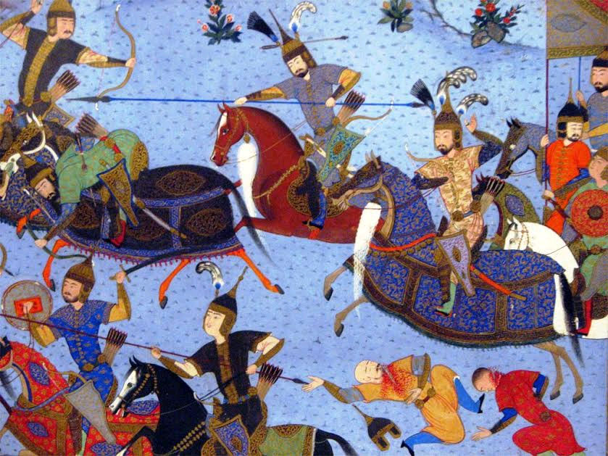
OSMANLI YENİLEŞMESİNDE DÖNÜM NOKTASI III. SELİM Kabakçı Mustafa İsyanı ve III. Selim Devri’nin Sonu
III. Selim’in Nizam-ı Cedit hareketi eski düzenden şahsi çıkarları olan kişi ve gruplar tarafından tepkiyle karşılanmıştı. Dünyanın en kuvvetli askerî sayılan Osmanlıların Avrupalılardan askerî usul öğrenmesi ve Avrupa elbiselerini giymesi eleştirilerin odağına yerleştirilmişti. Mevcut düzenden faydalananlar arasında subaylar, İstanbul’un orta ve yüksek tabakası ile merkezî hükûmete kafa tutmaya başlamış olan yerel iktidarlar (ayan, voyvoda, mütegallibe vb.), yüksek memurlar ve bazı din adamları bulunuyordu. Hisse senedi durumuna gelmiş olan Yeniçeri ulufelerini satın alan bazı devlet ricali, din adamı, Fenerli Rumlar ve Yahudiler ile bazı İstanbullular için Yeniçeri Ocağı aynı zamanda bir gelir kapısı durumuna gelmişti. Asker ocaklarının yeni bir düzene tabi tutulması ile bu gruplar gelirlerinden mahrum kalmışlardı. Öte yandan Nizam-ı Cedit ordusunun ihtiyaçlarının büyük oranda Avrupa’dan temin edilmesi de askerî malzeme satan esnafın gelirini azaltmıştı. Merkezî otoritenin zayıflamasıyla güçlerine güç katan yerel iktidarlar/ayanlar da yeni düzenin gelmesiyle Anadolu’daki iktidar bölgelerini büyük oranda kaybedeceklerdi.
Yeni düzenden çıkarları olumsuz yönde etkilenen bu şahıs ve grupların desteğiyle Nizam-ı Cedit
hareketine karşı olanlar, Karadeniz Boğazı kalelerinde topçu olan Kastamonulu Kabakçı Mustafa önderliğinde isyan ederek İstanbul’a doğru yürümeye başladılar. Kabakçı Mustafa İstanbul’a vardığında İstanbul halkından da büyük destek gördü.
İsyancılar 28 Mayıs’ta III. Selim’den Nizam-ı Cedit ordusunun kaldırılmasını ve 11 kişinin idamını istedi. Ertesi gün III. Selim tahtan indirildi ve yerine IV. Mustafa geçirildi. 1808’de de Nizam-ı Cedit ordusu lağvedildi.

Slide 17
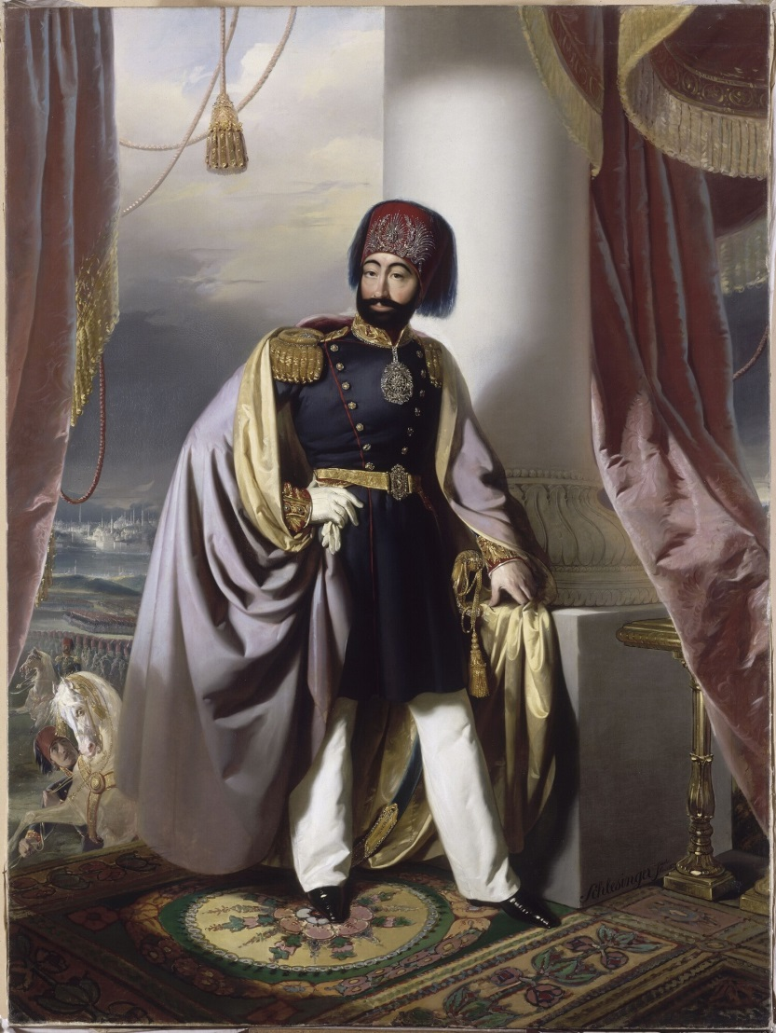
II. MAHMUT DÖNEMİ GELİŞMELERİ VE YENİLİKLERİ (1808-1839)
IV. Mustafa’nın (1807-1808) kısa saltanat döneminde III. Selim’in başlatmış olduğu yenilikler durdurularak çok sayıda Nizam-ı Cedit yanlısı da öldürüldü. IV. Mustafa Yeniçeri Ocağı ile 31 Mayıs 1807’de bir anlaşma yaptı. Bu anlaşmaya göre Kabakçı İsyanı’ndan Yeniçeri Ocağı sorumlu tutulmayacak ve buna karşılık Ocak da devlet işlerine karışmayacaktı. Bu sırada öldürülmekten kurtulmayı başarmış olan yenilikçiler Rusçuk Ayanı Alemdar Mustafa Paşa’nın etrafında toplanmıştı. Yenilikçiler, Rusçuk Ayanı Alemdar Mustafa Paşa önderliğinde 10 bin mevcutla İstanbul üzerine yürüdü. Alemdar Mustafa Paşa’nın Saray’a saldırdığı sırada IV. Mustafa hal’ edilmesini önlemek amacıyla III. Selim’i öldürtmüştü. Yenilikçilerin Saray’a karşı elde ettiği başarı neticesinde II. Mahmut tahta çıkarıldı ve Alemdar Mustafa Paşa da sadrazam oldu.

Slide 18
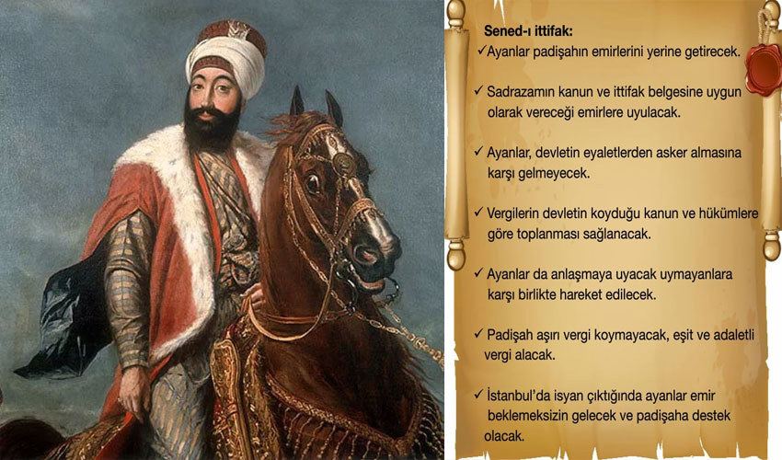
II. MAHMUT DÖNEMİ GELİŞMELERİ VE YENİLİKLERİ Sened-i İttifak (7 Ekim 1808)
II. Mahmut tahta geçer geçmez ilk olarak merkezî otoritenin sağlanmasına yönelik icraatlara ağırlık verdi. Sadrazam Alemdar Mustafa Paşa’nın yönlendirmesiyle merkezî iktidarı zayıflatan yerel iktidarlar/ayanlar kontrol altına alınmak istendi. Bu maksatla 29 Eylül 1808’de ayanlar ile Yeniçeri Ocağı’nın düzenlenmesi, ayanların hak ve imtiyazları ile devlete karşı sorumluluk ve vazifeleri ve buna karşılık devletin ayanlara karşı tutumu konuşuldu. Varılan mutabakat neticesinde 7 Ekim 1808’de ayanlar ile Saray arasında Sened-i İttifak belgesi imzalandı. Bu senetle ayanlar Padişah’a sadakatlerini ilan ederken Padişah da ayanları koruma sözü vermekteydi. Ayrıca ayanlar vergileri Saray’ın isteği doğrultusunda toplayacakları ve kendi bölgelerinin dışına el uzatmayacakları hakkında da teminat vermekteydi. Ayanların merkeze bağlılıklarının karşılığı olarak Sadrazam, keyfi davranışlarda bulunmayacağını, ayanların etki ve yönetim alanlarına karışmayacağını ilan ediyordu. Bu ittifakla ayanların mallarının babadan oğula geçmesi usulünün Saray tarafından kabul edildiği de imza altına alınıyordu. Merkezî otoriteyi güçlendirmek maksadıyla yerel iktidarlarla imzalanmış olan bu senet halkın genelinin çıkarlarını ilgilendiren maddeler de içermekteydi. Sened-i İttifak’ta vergilerin haksız ve ezici olmaması, reayaya zulmün yasaklanması, bir suç işlenmesi durumunda soruşturma yapılmadan ceza verilmemesi gibi kişi haklarını korumaya yönelik hükümler bulunmaktaydı.
Ne var ki Sened-i İttifak uzun ömürlü olamamış, uygulanma
fırsatı dahi bulamadan imzalanmasından beş hafta sonra Alemdar Mustafa Paşa’nın öldürülmesiyle tamamen unutulmuştur. Osmanlı devlet adamlarının devletin eski gücüne ulaşması için ayanlarla merkezî otorite arasındaki iktidar ilişkilerini düzenlenmeye çalıştığı bu belge, aynı zamanda, Osmanlı Devleti’ndeki anayasallaşma sürecini başlatan ilk belgelerden biri olarak kabul edilmektedir. Tartışmasız olan bir başka gerçek de şudur ki her ne kadar uygulanma imkânı bulamamış ve kâğıt üzerinde kalmış olsa da Osmanlı tarihinde merkezî otorite ilk kez bu belgeyle sınırlandırılmıştır.

Slide 19
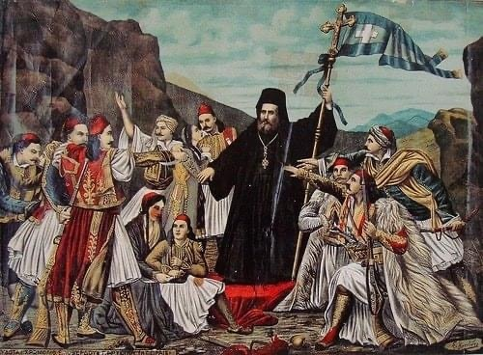
II. MAHMUT DÖNEMİ GELİŞMELERİ VE YENİLİKLERİ Sırp ve Rum İsyanları
Balkanlar’da ilk milliyetçi isyan Sırbistan’da çıkmıştı. Osmanlı-Rus savaşı sürerken Ruslar Sırp isyanlarını teşvik etmiştir. Osmanlı Devleti Ekim 1813’te Sırp isyanlarını kontrol altına almayı başardı. Ancak Rusya’nın desteğiyle 1815 Temmuz’unda yeniden başlayan isyanlar neticesinde Osmanlı Devleti 1816’da Sırplara özerk bir prenslik statüsü vermek zorunda kaldı. Sırplara verilen statü, Ruslarla 7 Ekim 1826’da imzalanan Akkerman ve 14 Eylül 1829’da imzalanan Edirne Antlaşmalarında tasdik edildi. Eylül 1830’da ise özerk Sırbistan’ın kurulmuş olduğu ilan edildi. Ruslar yalnızca Sırpları değil Rumların da Osmanlı Devleti’ne karşı isyanlarını kışkırtıp destekledi. Şubat 1821’de Rus Çarı’nın Rum asıllı yeğeni İpsilanti tarafından ilk isyan hareketi Eflak’ta başlatıldı. İkinci isyan hareketi bir ay sonra Mart 1821’de Mora’da patlak verdi. Mora İsyanı kısa zamanda yayılarak Nisan ayında orta ve güney Yunanistan’a kadar genişledi. Osmanlı Devleti’nin Mora İsyanı’nı bastırmakta gösterdiği başarısızlık üzerine Avrupa devletleri harekete geçerek Osmanlı aleyhine propaganda faaliyeti yürütmeye başladı. Osmanlılar isyanı bastırabilmek için Mısır Valisi Mehmet Ali Paşa’dan yardım istemek zorunda kaldı. Mehmet Ali Paşa kuvvetleri Mora’da büyük başarı elde ettiler. Ancak isyan bastırılmak üzere iken Rusların savaş tehdidinde bulunmaları üzerine Osmanlılar 7 Ekim 1826’da Akkerman Antlaşması’nı imzalamak zorunda kaldı. Bu sırada İngiltere ve Rusya Yunanlılara bağımsızlıklarını kazandırmak üzere 1827 Nisan’ında bir protokol imzalamış, Fransa ise Temmuz ayında bu protokole iştirak etmişti.
Bu üç devletin Osmanlı aleyhine imzalamış oldukları protokolü Osmanlı Devleti iç işlerine müdahale olarak değerlendirip protesto etti. Bunun üzerine müttefik donanmaları 20 Kasım 1827’de Navarin Limanı’nda bulunan Osmanlı donanmasına baskın yaparak donanmayı yaktı. Avrupalı devletlerin baskısı neticesinde 14 Eylül 1829’da imzalanan Edirne Antlaşması ile Osmanlı Devleti Yunanlıların bağımsızlığını kabul etmek zorunda kaldı. Söz konusu askerî başarısızlıklarda Haziran 1826’da kaldırılan Yeniçeri Ocağı dolayısıyla ortaya çıkan askerî zaafın etkisi açıktır.

Slide 20
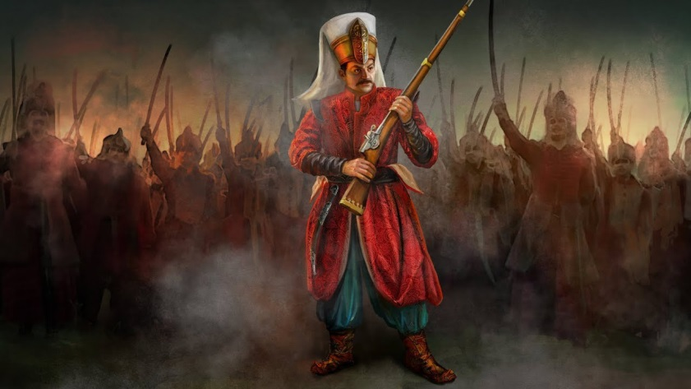
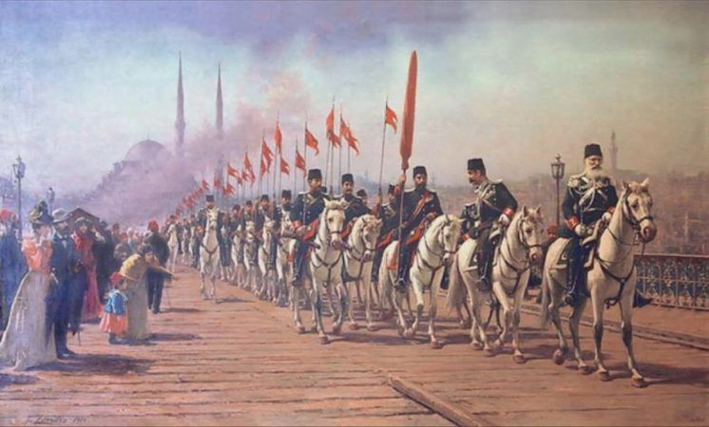
II. MAHMUT DÖNEMİ GELİŞMELERİ VE YENİLİKLERİ (1808-1839)
III. Selim’in yolundan giden II. Mahmut da yeniliklerine askerî alandan başlamış ve 14 Ekim 1808’de Sekban-ı Cedit Ocağı’nı kurmuştu. Ocak kısa zamanda 10 bin kişilik bir kuvvete ulaşırken II. Mahmut donanma ve diğer ocakların ıslahı için de pek çok tedbir aldı. Yeniçerilerin talimlerden kaçmaması için İstanbul esnafına dahi talim zorunluluğu getirildi. Ancak Yeniçeriler yeniden ayaklanarak Alemdar Mustafa Paşa’yı öldürdüler ve II. Mahmut bu olay üzerine Sekban-ı Cedit Ocağı’nı dağıtmak zorunda kaldı. Askerî yetersizlik ve başarısızlıklarına ek olarak her fırsatta Saray’a karşı ayaklanma tertibi içinde bulunan Yeniçerilerin uzun zamandır süren ıslah çabalarına direnişle karşılık vermeleri, Ocak’ın kaldırılmasını artık zorunlu hâle getirmişti. 15 Haziran 1826’da Yeniçeriler son kez isyan ettiler; iki gün sonra 17 Haziran 1826’da köklü ancak uzun zamandır devlete zarar veren bu askerî kurum nihayet ortadan kaldırıldı. Yeniçeri Ocağı’nın kaldırılması olayı Vaka-i Hayriye olarak adlandırıldı. Ocak’ın kaldırılmasından sonra Avrupa ölçüsünde düzenlenmiş, modern bir ordu olan Asakir-i Mansure-i Muhammediye kuruldu.

Slide 21
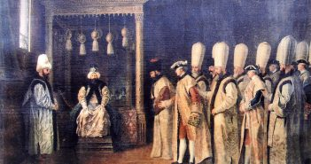
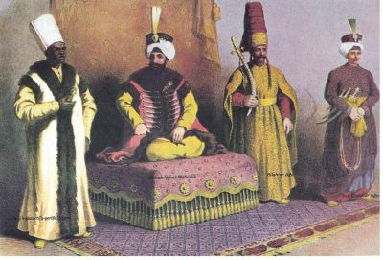
II. MAHMUT DÖNEMİ GELİŞMELERİ VE YENİLİKLERİ (1808-1839)
İdari ve mali alanda: II. Mahmut devrinde iktisadi alanda da pek çok yenilik yapıldı. Vergi sisteminde yeni düzenlemelere gidilerek vilayet vergilerinin merkeze aktarılması sağlandı. 1834’te Evkaf Vekâleti kurularak vakıf gelirleri merkeze aktarıldı ve tüm devlet gelirlerinin yüzde 70’i modern ordunun ihtiyaçları için tahsis edildi. Bu dönemde idari alanda yapılan yeniliklerle modern bir devlet teşkilatı ve bürokrasisinin kurulması yolunda önemli adımlar atıldı. Avrupa tarzında düzenlenen yeni devlet teşkilatında eski müesseseler kaldırılarak yeni müesseseler oluşturuldu. 30 Mart 1838’de alınan kararla sadrazamlık kurumu Başvekâlet adını aldı. Adli işleri yürütmek üzere Meclis-i Ahkâm-ı Adliye, idari işleri yürütmek üzere Dar-ı Şûra-yı Bâb-ı Âli ve askerî işleri yürütmek üzere Dâr-ı Şûra-yı Askerî kuruldu. 1838’de ziraat, ticaret, sanayi ve bayındırlık işlerini yürütmek üzere de yeni meclisler açıldı.

Slide 22
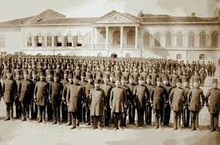
II. MAHMUT DÖNEMİ GELİŞMELERİ VE YENİLİKLERİ (1808-1839)
Eğitim ve sosyal alanda: II. Mahmut askerî ihtiyaçlar doğrultusunda eğitim alanında da pek çok yenilik yaptı. 1826’da ilk kez dört öğrenci eğitim görmek için Avrupa’ya gönderildi. Kısa bir zaman sonra Avrupa’ya gönderilen öğrenci sayısı 300’e çıkarıldı. 1827 yılında açılan tıp okuluyla ordu için hekim ve cerrah yetiştirilmesi sağlandı. Avrupalı eserlerin Türkçeye tercümesi faaliyetleri bu dönemde de devam etti. 1831’de Muzika-i Hümâyûn ve 1834’te Mekteb-i Ulûm-ı Harbiye adıyla Fransız modelinde iki yeni okul açıldı. Bundan başka ilk ve orta seviyede devlet memuru yetiştirmek amacıyla Mekteb-i Maarif-i Adli ve Mekteb-i Ulum-ı Edebi açıldı. İstanbul ile sınırlı olmak kaydıyla bu dönem ilköğretim zorunlu hâle getirildi. II. Mahmut’un yenilikleri sosyal alanda da kendini göstermişti. 1815’te Saray Topkapı’dan Dolmabahçe’ye taşınarak eski saray usullerinde pek çok değişiklik yapıldı. Artık Avrupalı gibi pantolon giymeye başlayan Osmanlı Sultanı, Avrupalı tarzda protokolleri de yerine getirerek yurt içinde inceleme gezilerine çıkmaya başladı. 1828’te askere, 3 Mart 1829’da çıkarılan kıyafet nizamnamesiyle ulema dışındaki tüm sivillere fes giyme zorunluluğu getirildi. Bu nedenle 1830’da Tunus’tan getirtilen ustalara Eyüp’te Feshane kurduruldu. İlk Türkçe Osmanlı gazetesi olan Takvim-i Vekayi 1 Kasım 1831’de haftalık olarak yayın hayatına başladı. İlk nüfus sayımı, ilk karantina ve posta teşkilatının kurulması gibi yenilikler de II. Mahmut döneminde gerçekleştirildi.
İlk Türkçe Osmanlı gazetesi olan Takvim-i Vekayi 1 Kasım 1831’de haftalık olarak yayın hayatına başladı. İlk nüfus sayımı, ilk karantina ve posta teşkilatının kurulması
gibi yenilikler de II. Mahmut döneminde gerçekleştirildi.

Slide 23
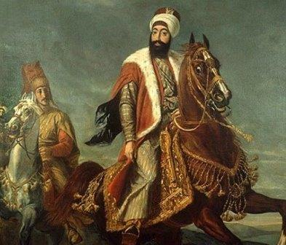
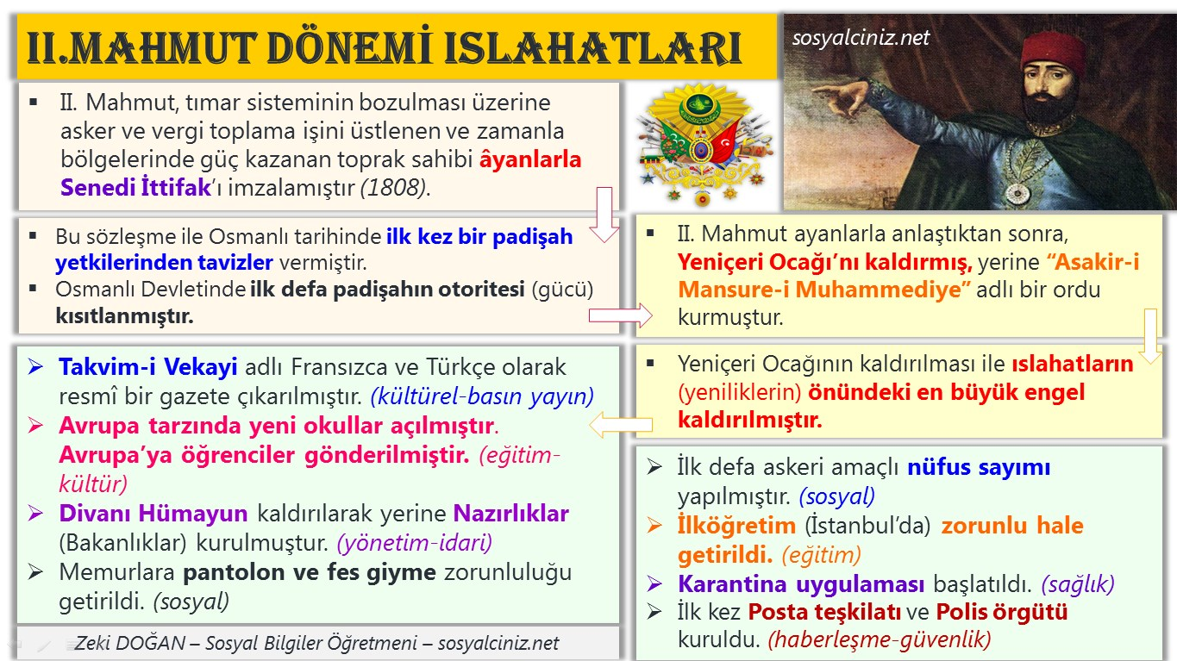
II. MAHMUT DÖNEMİ GELİŞMELERİ VE YENİLİKLERİ (1808-1839)
Osmanlı yenileşme hareketi tarihinde, en büyük başarılar II. Mahmut döneminde elde edilmiştir. Ancak buna rağmen II. Mahmut devrinde Osmanlı Devleti büyük oranda toprak kaybetmiştir. Bu dönemde -zorunlu da olsa- Osmanlı Devleti’ni siyasi ve iktisadi alanda büyük zaafa uğratan antlaşmalar imzalanmıştır. Hünkâr İskelesi Antlaşması ile Rusya ve Avrupa devletlerinin Osmanlı memleketine siyasi müdahalesine izin verilirken Balta Limanı Antlaşması ile İngiltere’ye iktisadi bağımlılık süreci başlayarak Osmanlı ekonomisine ağır bir darbe indirilmiştir. İç isyanlar ve dış tehditler ortasında Yeniçeri Ocağı’nın kaldırılması Devleti ayrıca uğraştıran ve orduyu zaafa uğratan bir tedbir olarak görülmüştür. Islah edilemeyen, yenilenemeyen, idari ve mali problemlere sebep olan bir asker sınıfı, askerî tedbirler ile ortadan kaldırılmak zorunda kalınmıştır.

